Slide 1
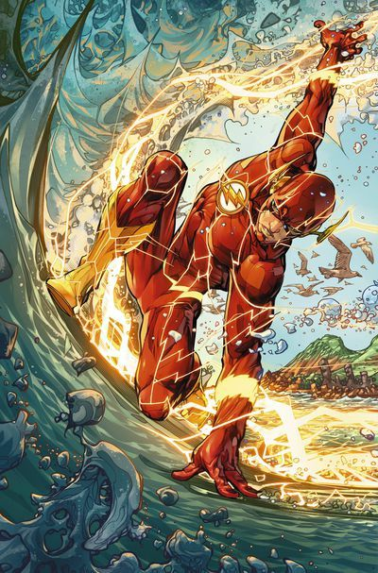
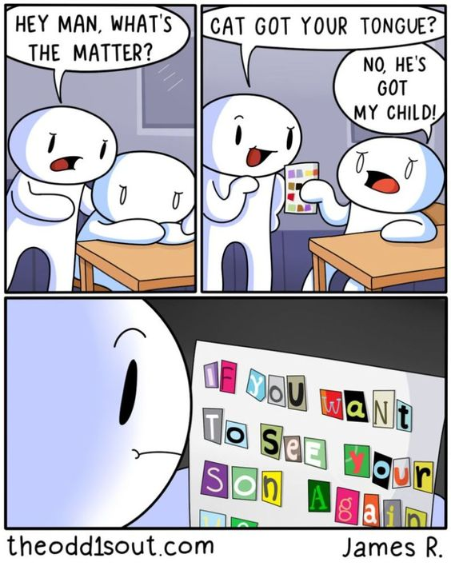

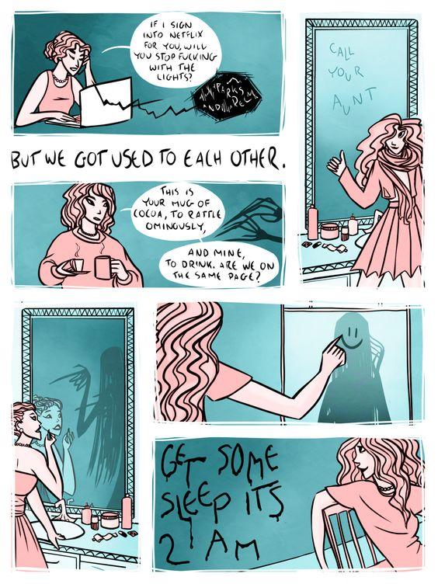
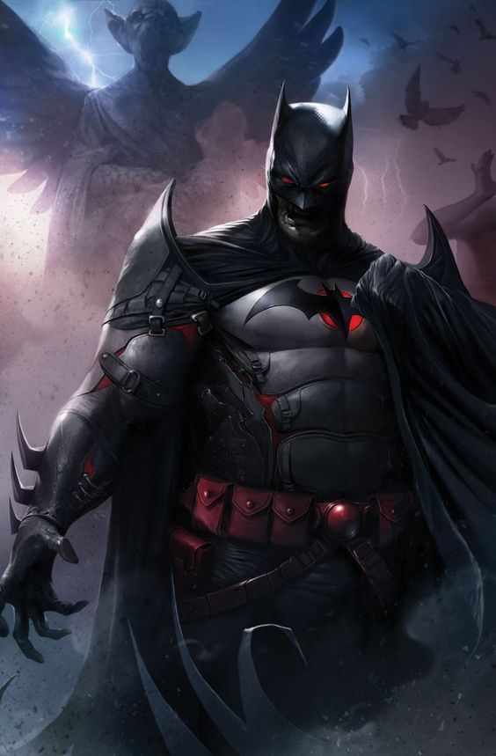

CONCEPT
카 툰
월 드
이어 만드는 나만의 웹툰 플랫폼

Slide 2
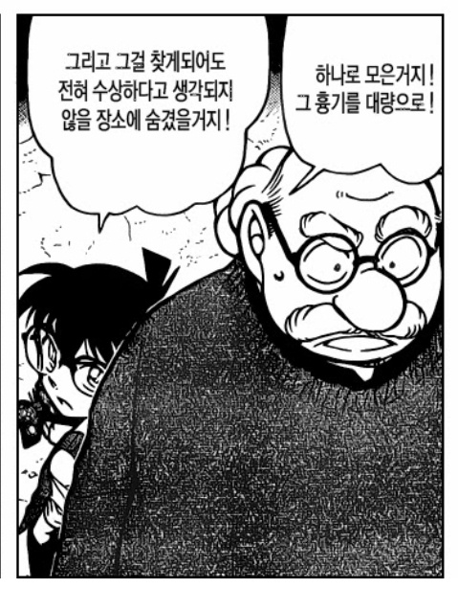
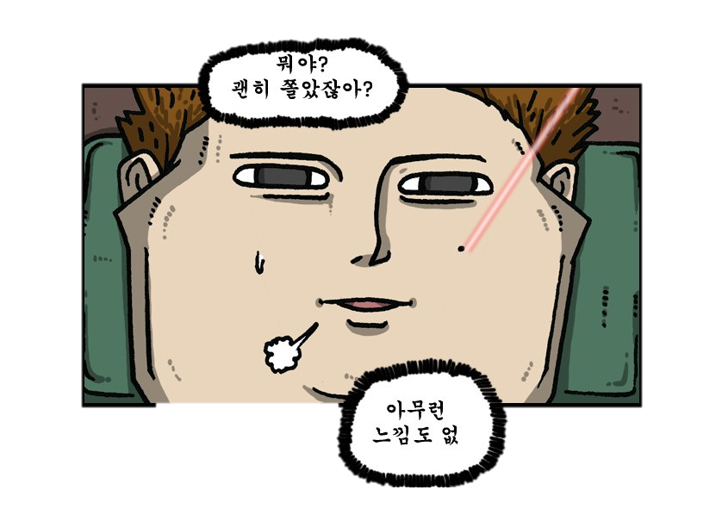
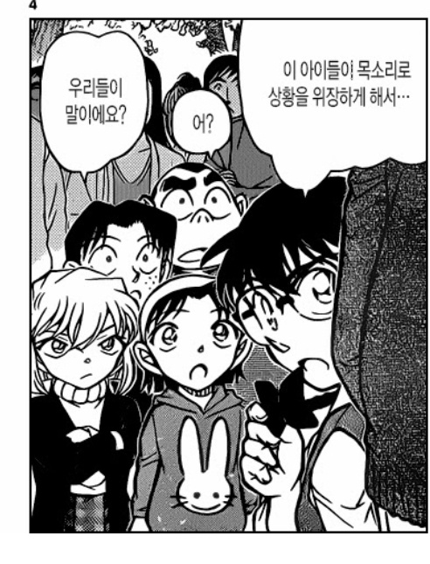
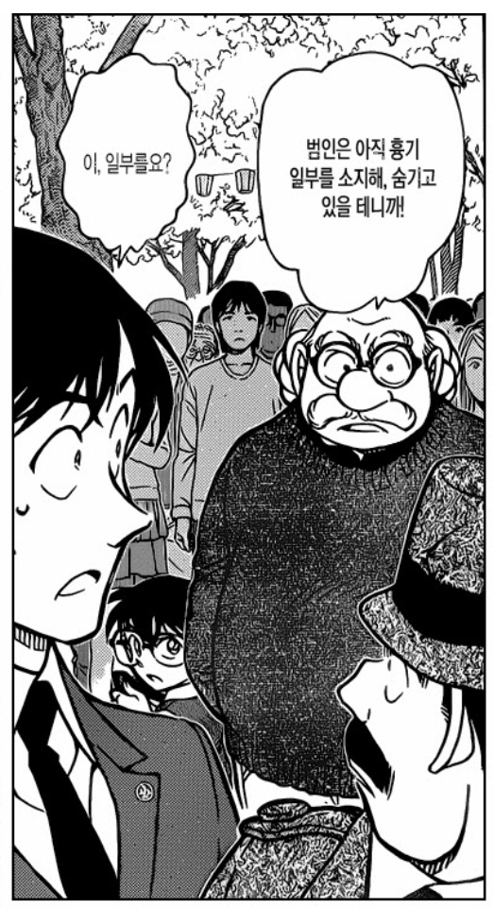
MAIN
“ 가장 높은 평점의 만화를 이어 붙인다“

Slide 3
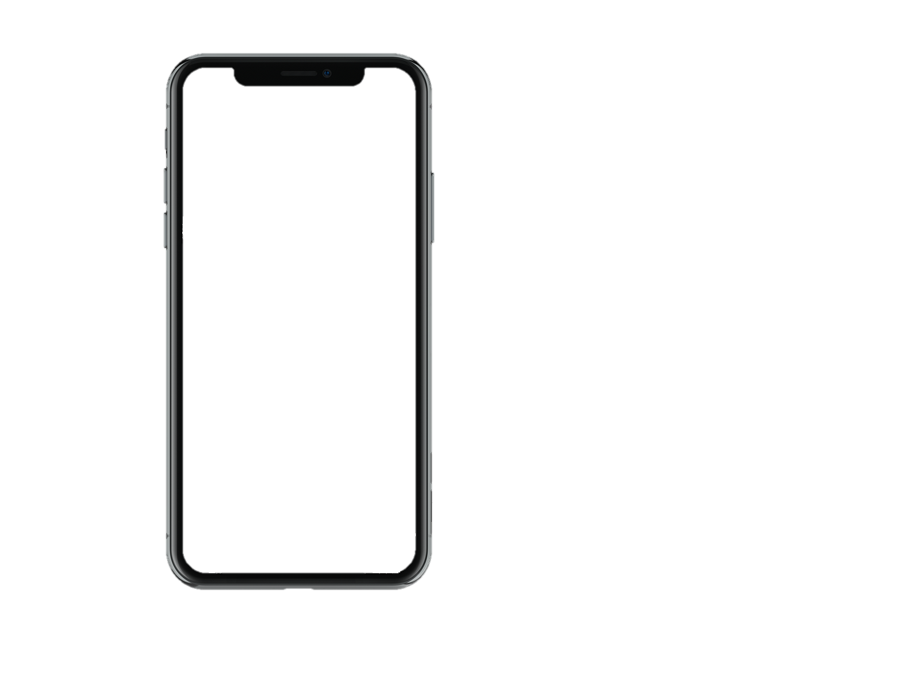
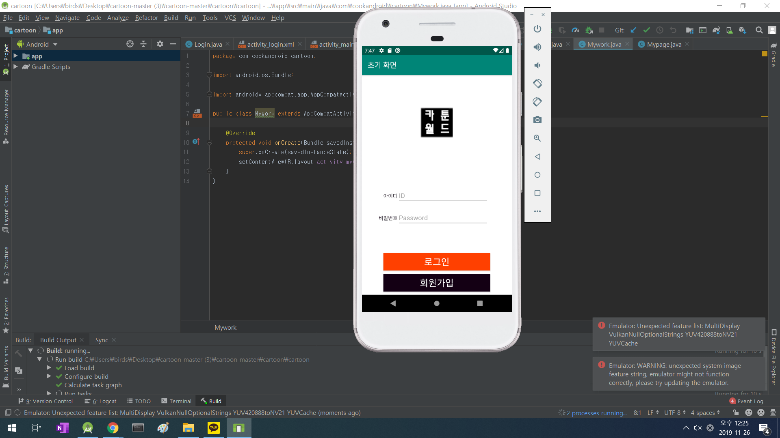
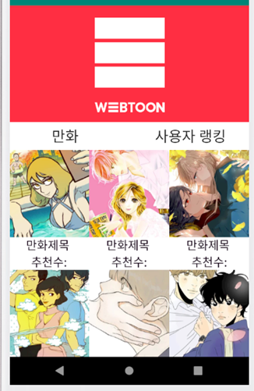
VIEW
카 툰
월 드
서비스 목적
사람들의 순발력을 유머로
사람들의 순발력을 스토리로

Slide 4
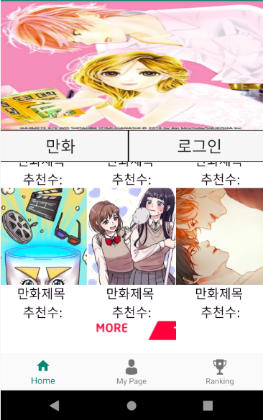
VIEW
메인 화면
만화 목록과 추천 수를 통한 조회

Slide 5
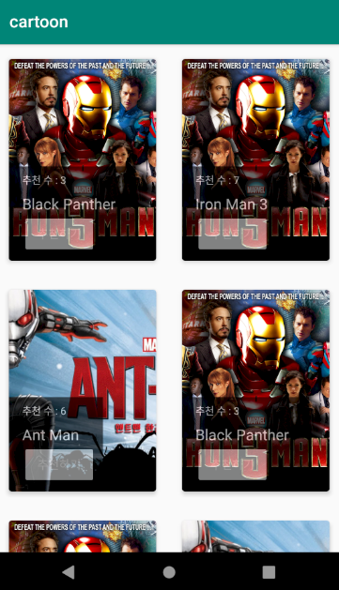
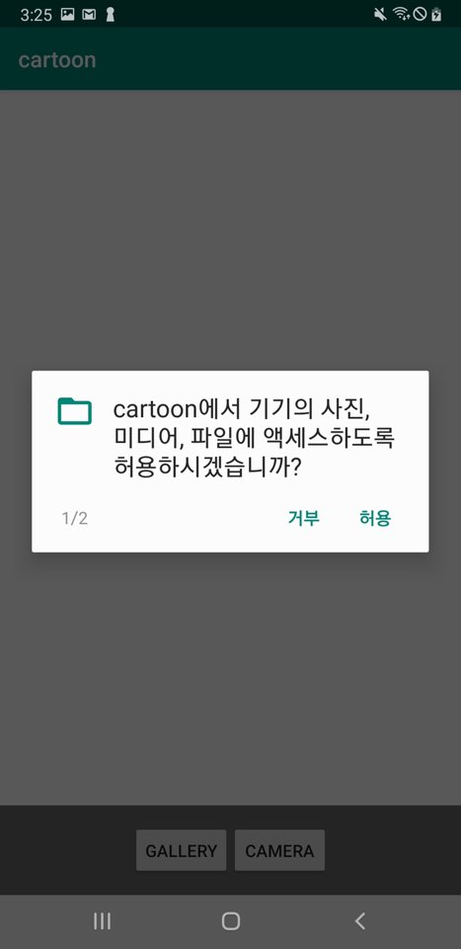
VIEW
만화 투표 및 업로드
원하는 만화를 투표
다음 화 파일 업로드

Slide 6
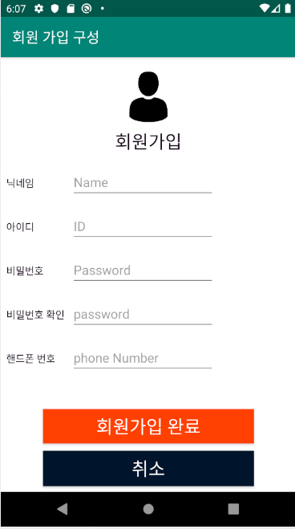
VIEW
로그인 / 회원가입
로그인과 회원가입 뷰를 구현
서버에서 JWT 토큰 이용하여 관리

Slide 7
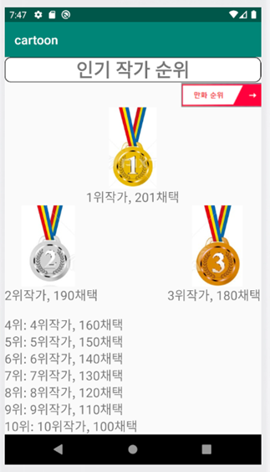
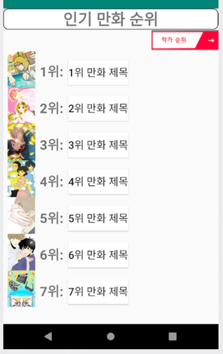
VIEW
랭킹
유저에 대한 랭킹 구현
만화 순위에 대한 랭킹 구현

Slide 8
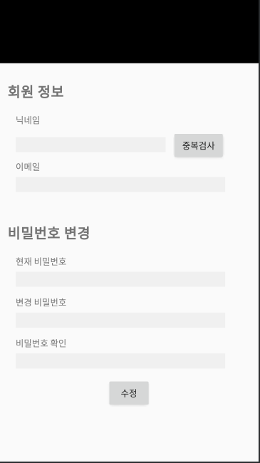
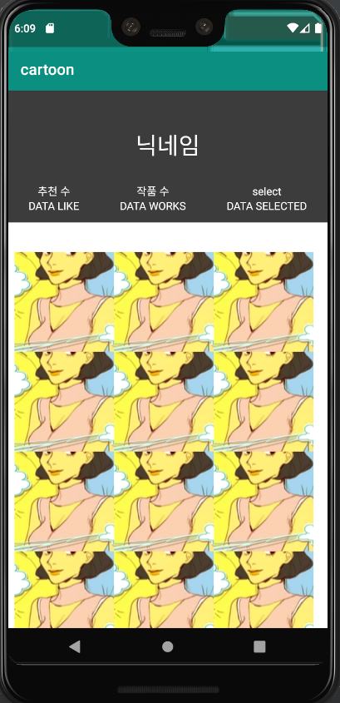
VIEW
사용자 화면
내 작품 조회 기능
비밀 번호 변경 기능

Slide 9
INFORMATION ARCHITECTURE
앱 실행
메인
만화보기
컷업로드
만화 업로드
만화투표
로그인
랭킹 - 유저
랭킹 - 만화
비밀번호 변경
회원가입
내 정보
내 작품

Slide 10
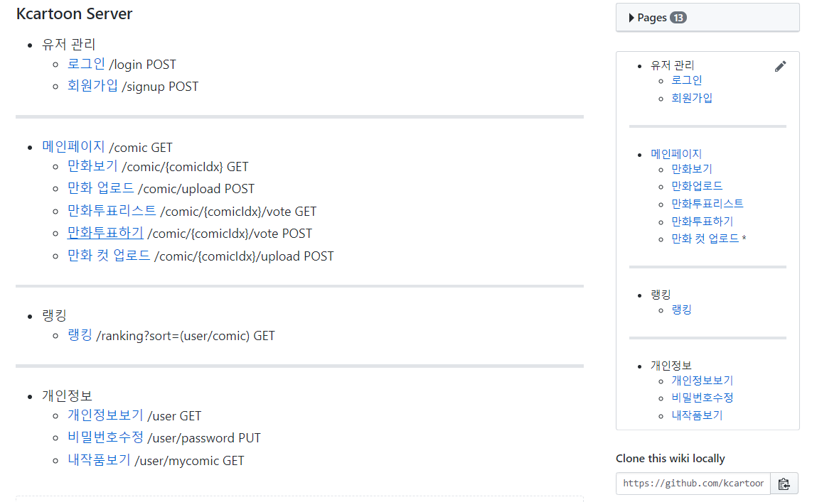
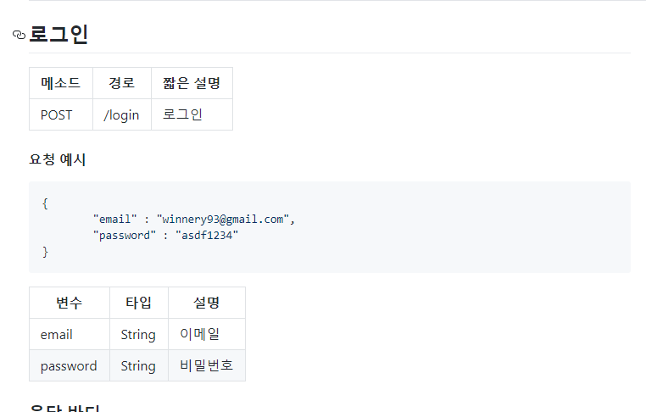
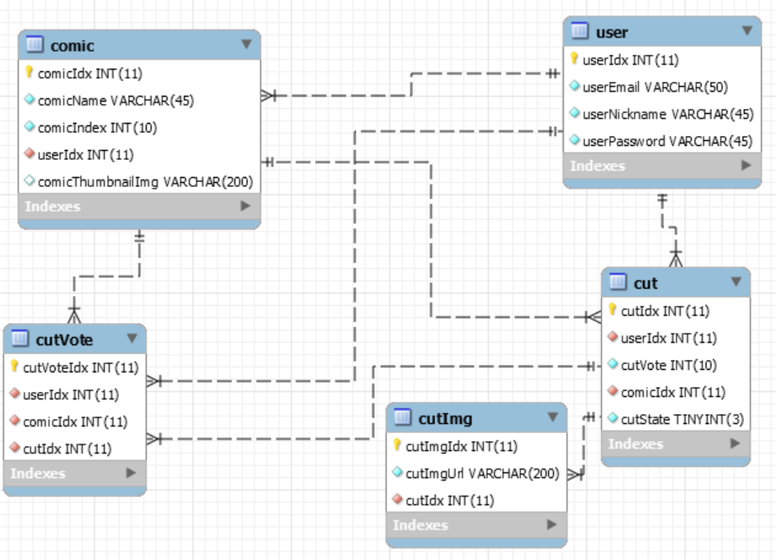
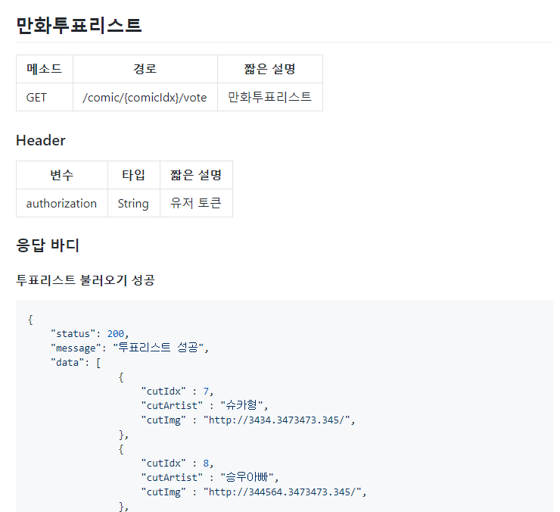
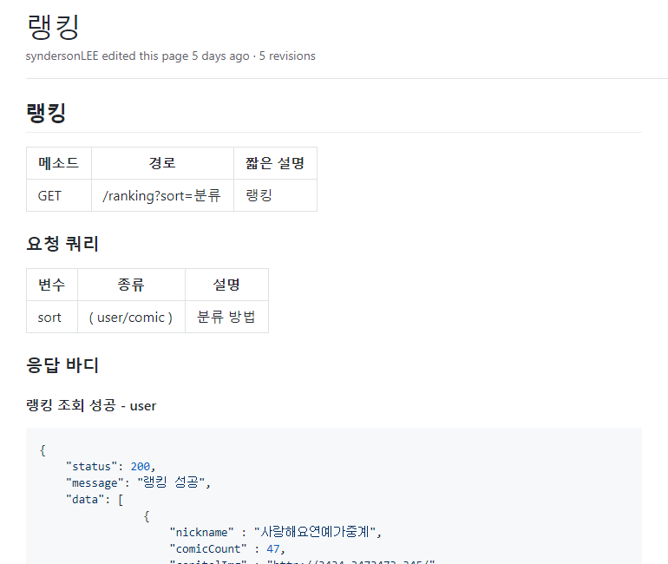
DATABASE & URI
URI 통신용 문서
MYSQL
데이터베이스
https://github.com/kcartoonworld/kcartoonserver/wiki

Slide 11




SERVER ARCHITECTURE
서버 언어 : Node.js
클라우드 : AWS
프로세스 관리 : PM2
라우팅 관리 : express.js
버전 관리 : npm
IDE : Visual Code
기타 파일 관리 :
FileZilla, Postman
baseURL : 13.125.48.35
Port : 5309

Slide 12



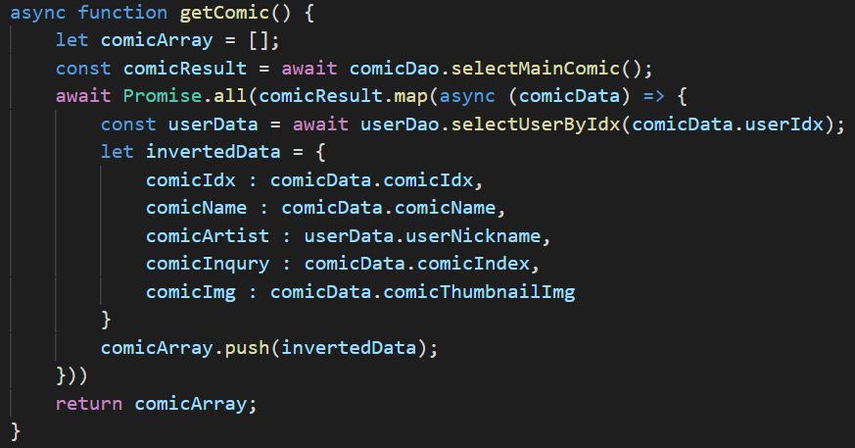
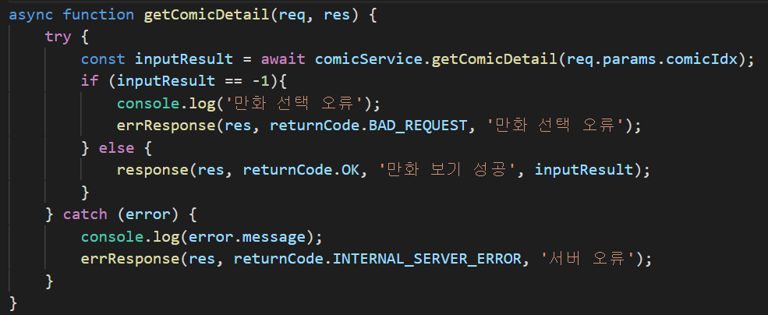
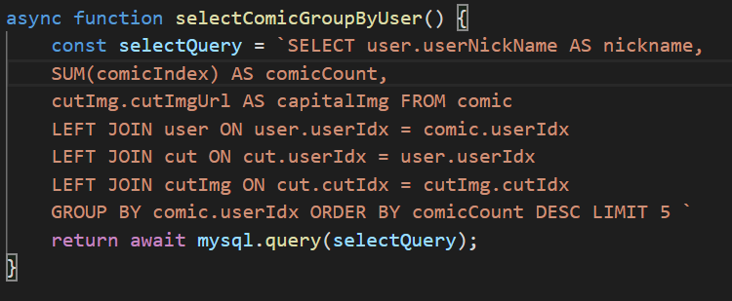
SERVER ARCHITECTURE - MVC Pattern
Controller
Service
Dao
클라이언트에서 데이터 송수신
Service에서 제공한 결과에 따라 api 발신
Controller와 Dao에서 받은 데이터를 처리
MYSQL에 접근하기 위한 Query문 작성

Slide 13
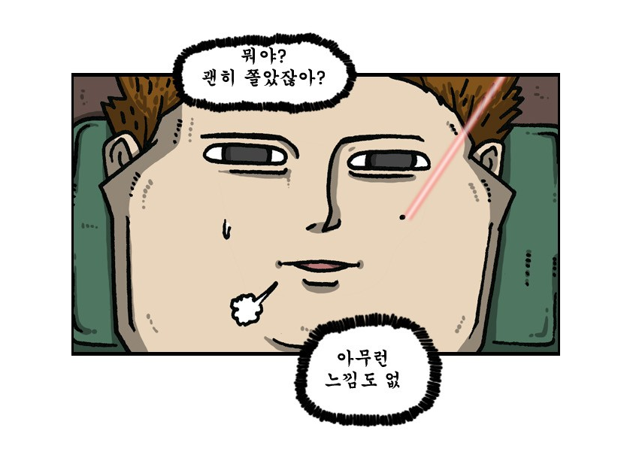
MAIN
“ 평점 매기기“

Slide 14
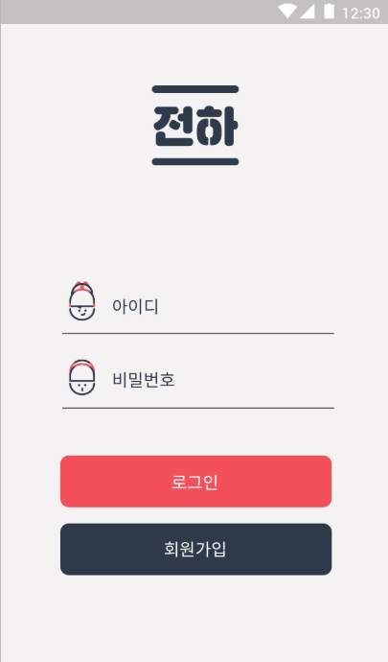
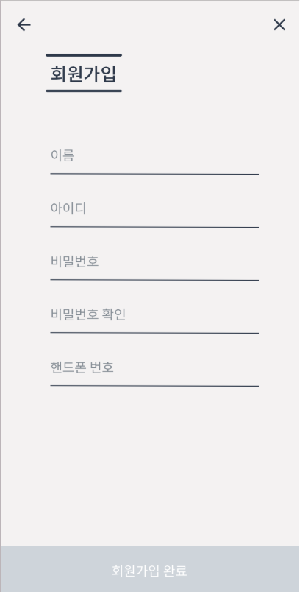



PRODUCT
우리는
예술을 만든다…
카 툰
월 드
만화
소설
설정
만화
소설
설정
<로그인>
<회원 가입>

Slide 15

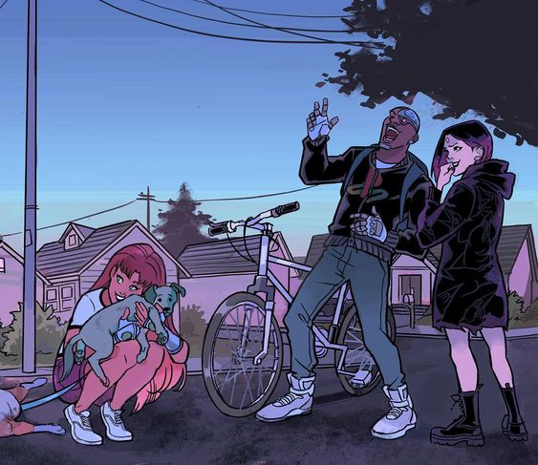







PRODUCT
카툰월드
카툰월드
우리는
예술을 만든다…
국민대이야기
♡ 5,000
10화
신작
명작
스토리
병맛
11화
12화
신의 탑
★ 5.0
갓오브하이스쿨
★ 4.9
유미의세포들
★ 4.8
13화
호랭이형님
★ 4.7
여신강림
★ 4.6
외모지상주의
★ 4.5
만화
소설
설정
만화
소설
설정
<메인>
<목차>

Slide 16

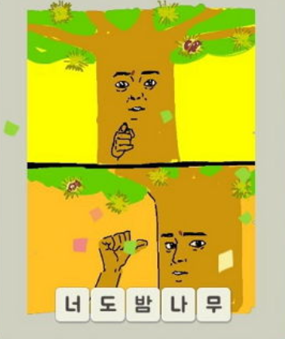
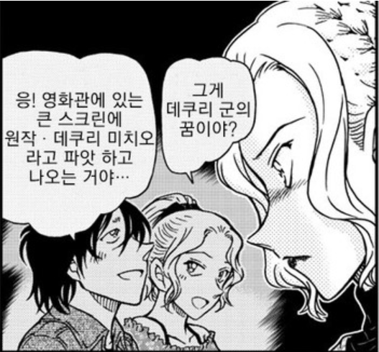
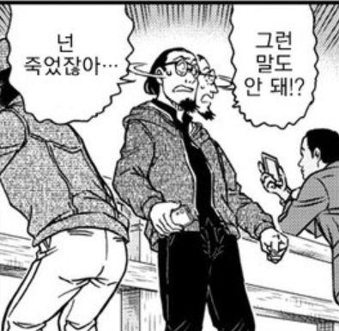
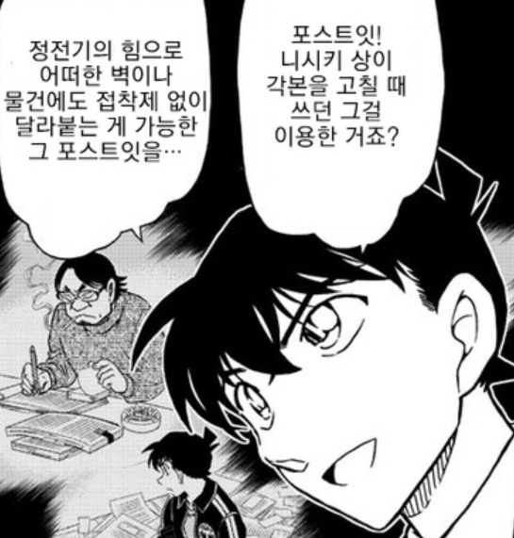


PRODUCT
카툰월드
카툰월드
우리는
예술을 만든다…
카툰프로듀서님 당신의 만화에 투표하세요
명탐정 코난
이문세 작가
485 표
김동률 작가
234 표
유희열 작가
324 표
이적 작가
975 표
만화
소설
설정
만화
소설
설정
<그리기 or 업로드하기>
<다음 화 고르기>

Slide 17

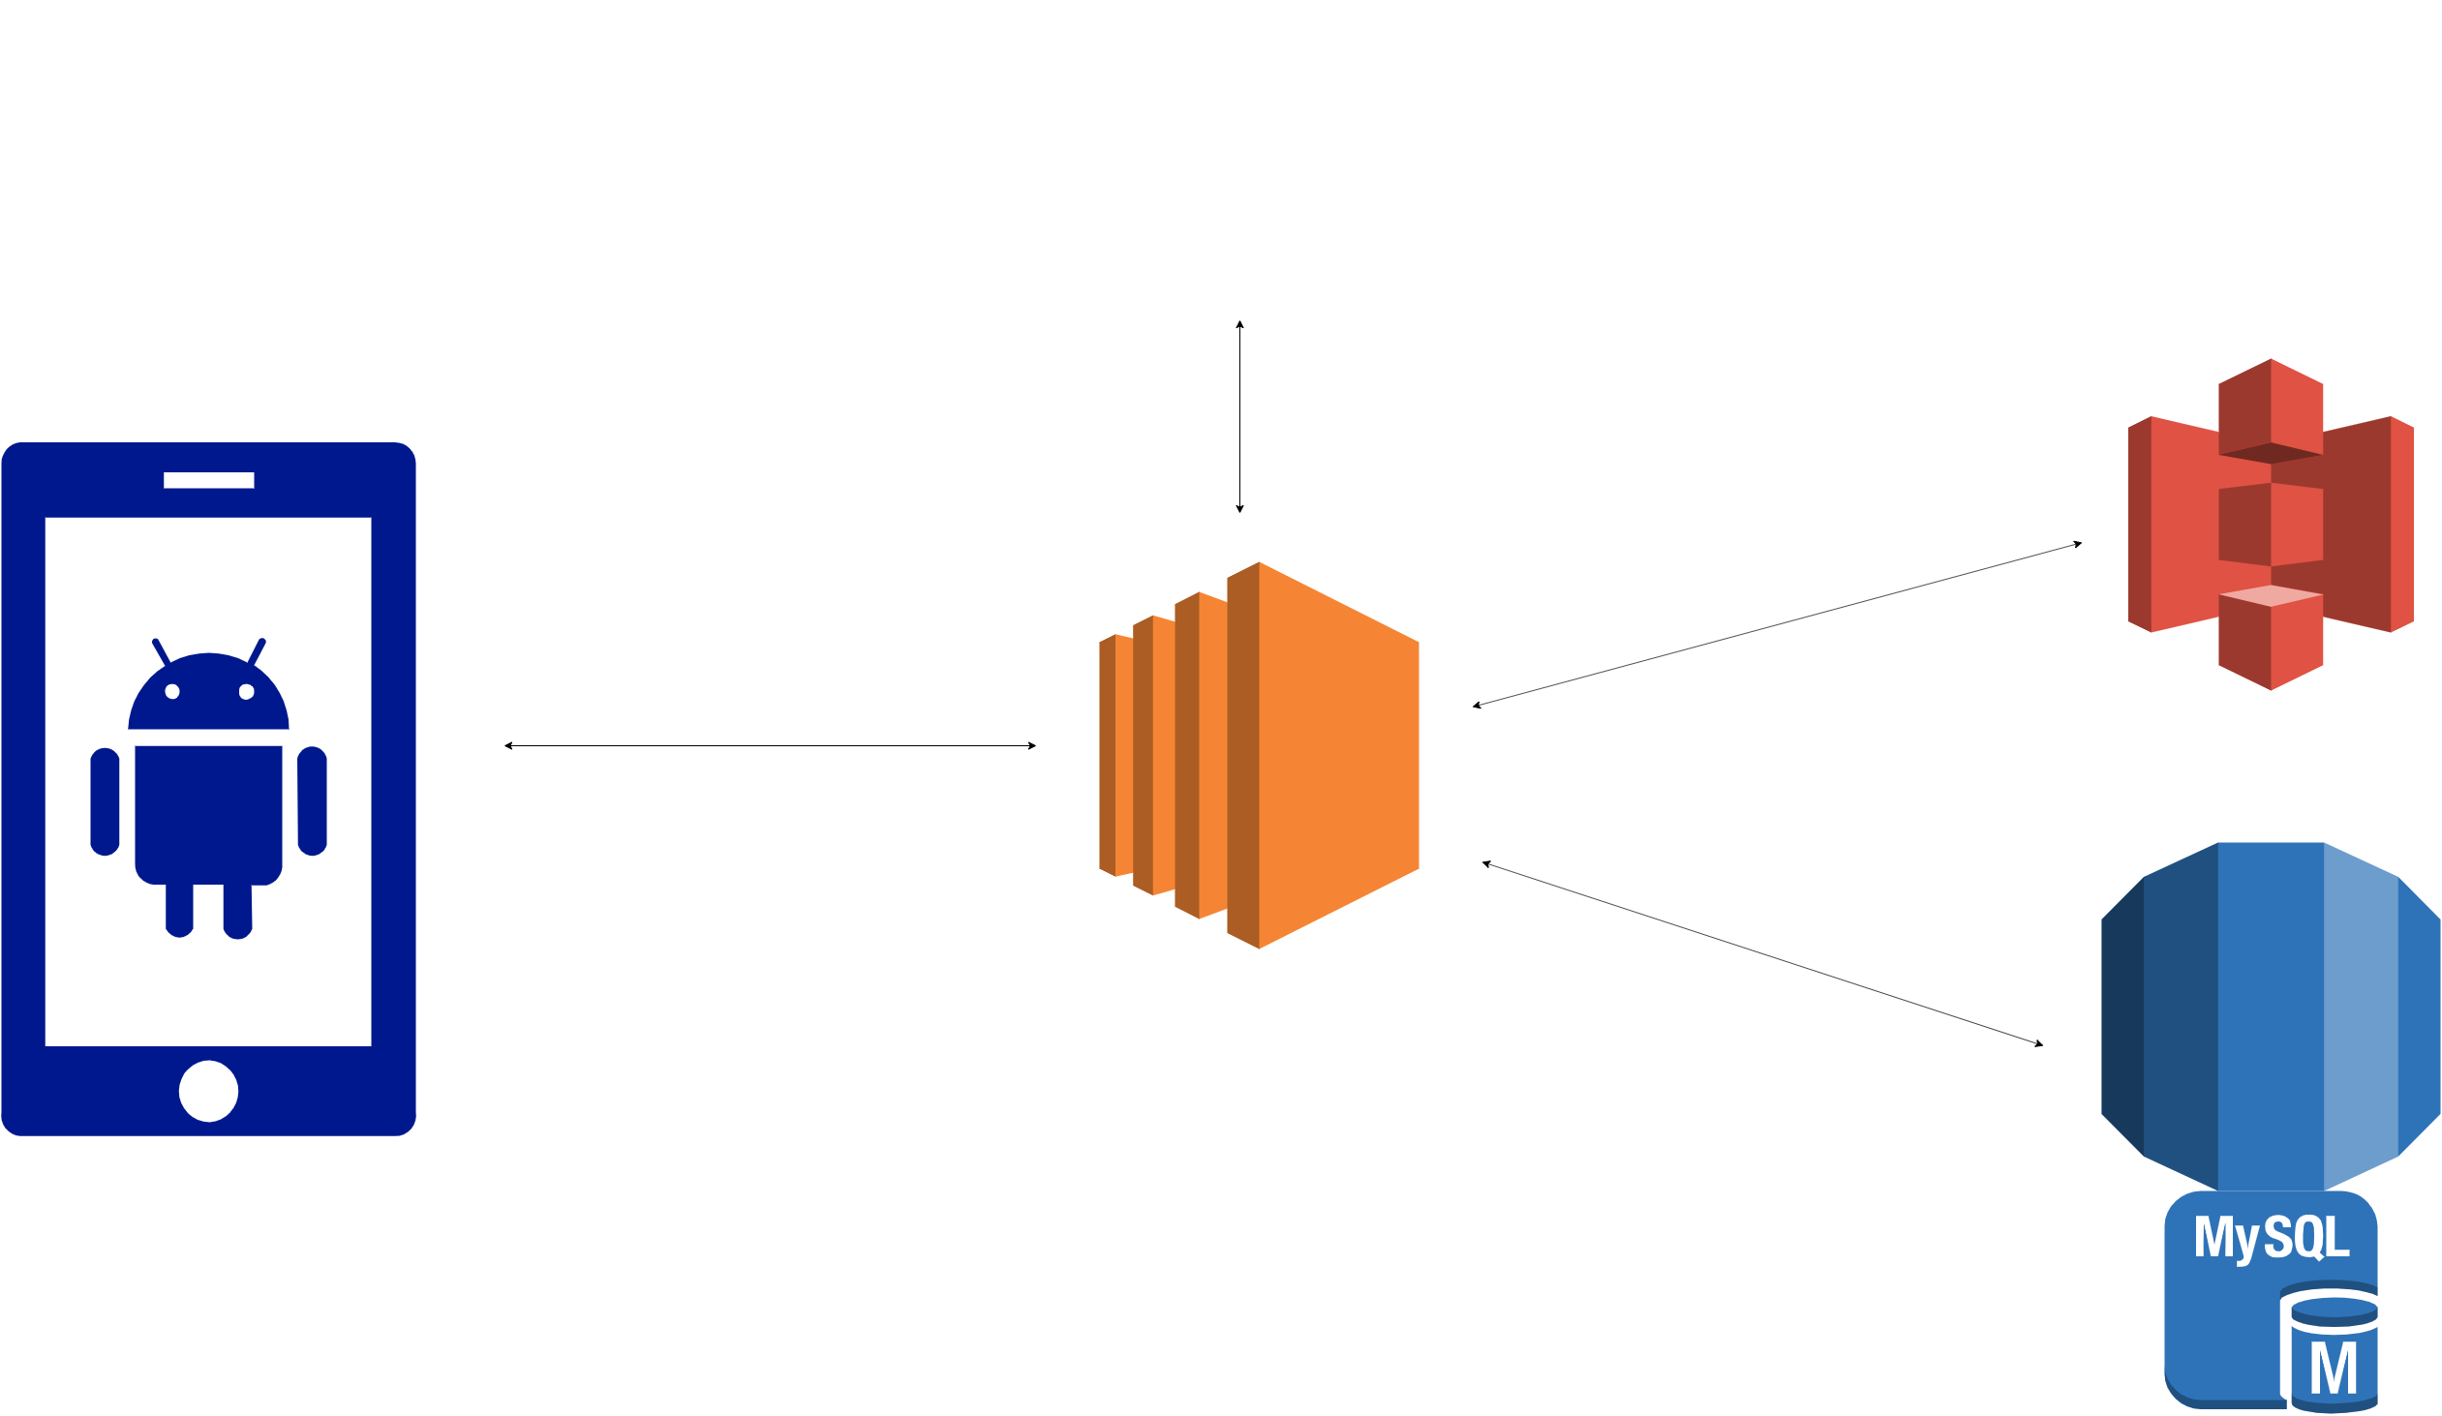
SERVER
ARCHITECTURE

Slide 18
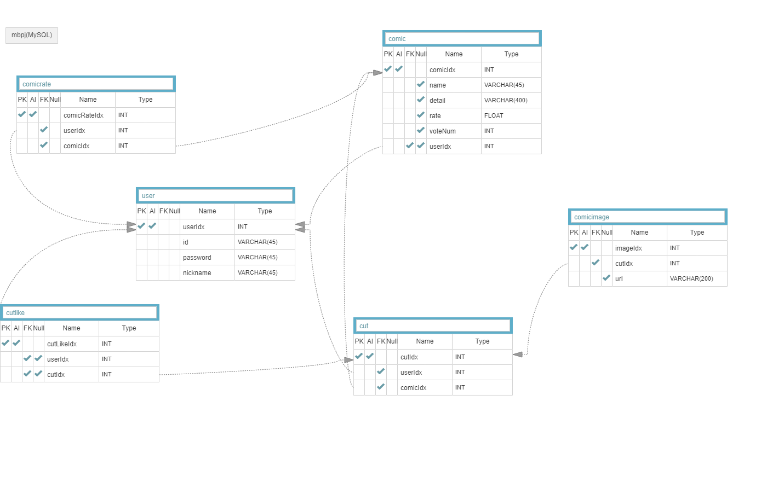
DATABASE
ARCHITECTURE

Slide 19

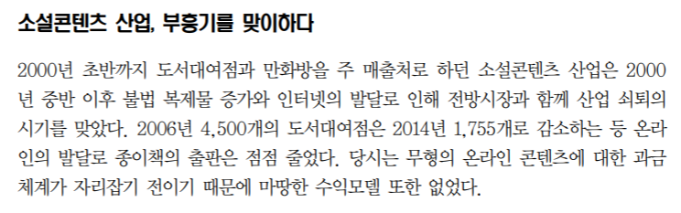
EXPECT
“ 사람들에게 기회를 제공하는 플랫폼“
“ 서비스를 기반으로 한 커뮤니티 형성 가능“
“ 생각치도 못한 의외의 아이디어나 웃음“
<성장하는 웹툰 시장>
IBK투자 증권 2018.01 투자보고서

Slide 20
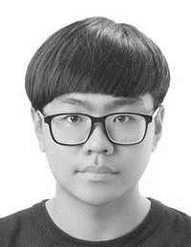

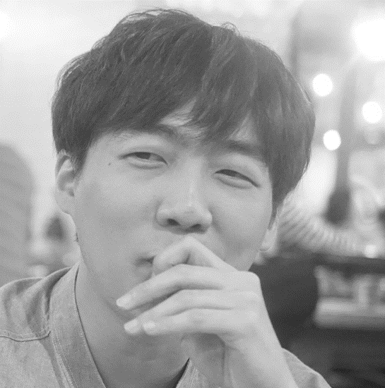
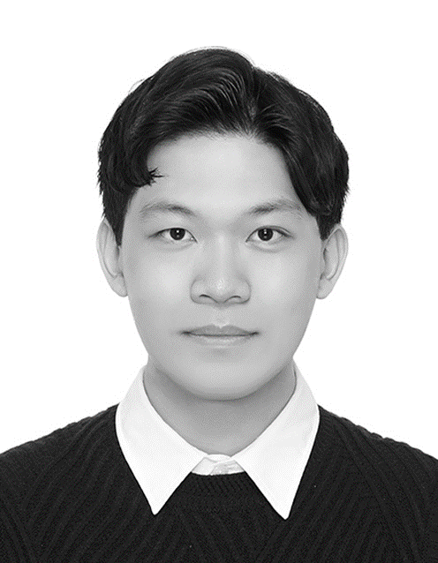
TEAM
김영민
이인규
라우팅 관리
메인/로그인페이지
라우팅 관리
만화 보기 페이지
이선용
홍영준
이상윤
UI 설계
랭킹 페이지
UI 설계 / 기획
마이 페이지
IA 설계
서버/통신

Slide 21
END
<FIN>
읽어주셔서 감사합니다

